Slide 1
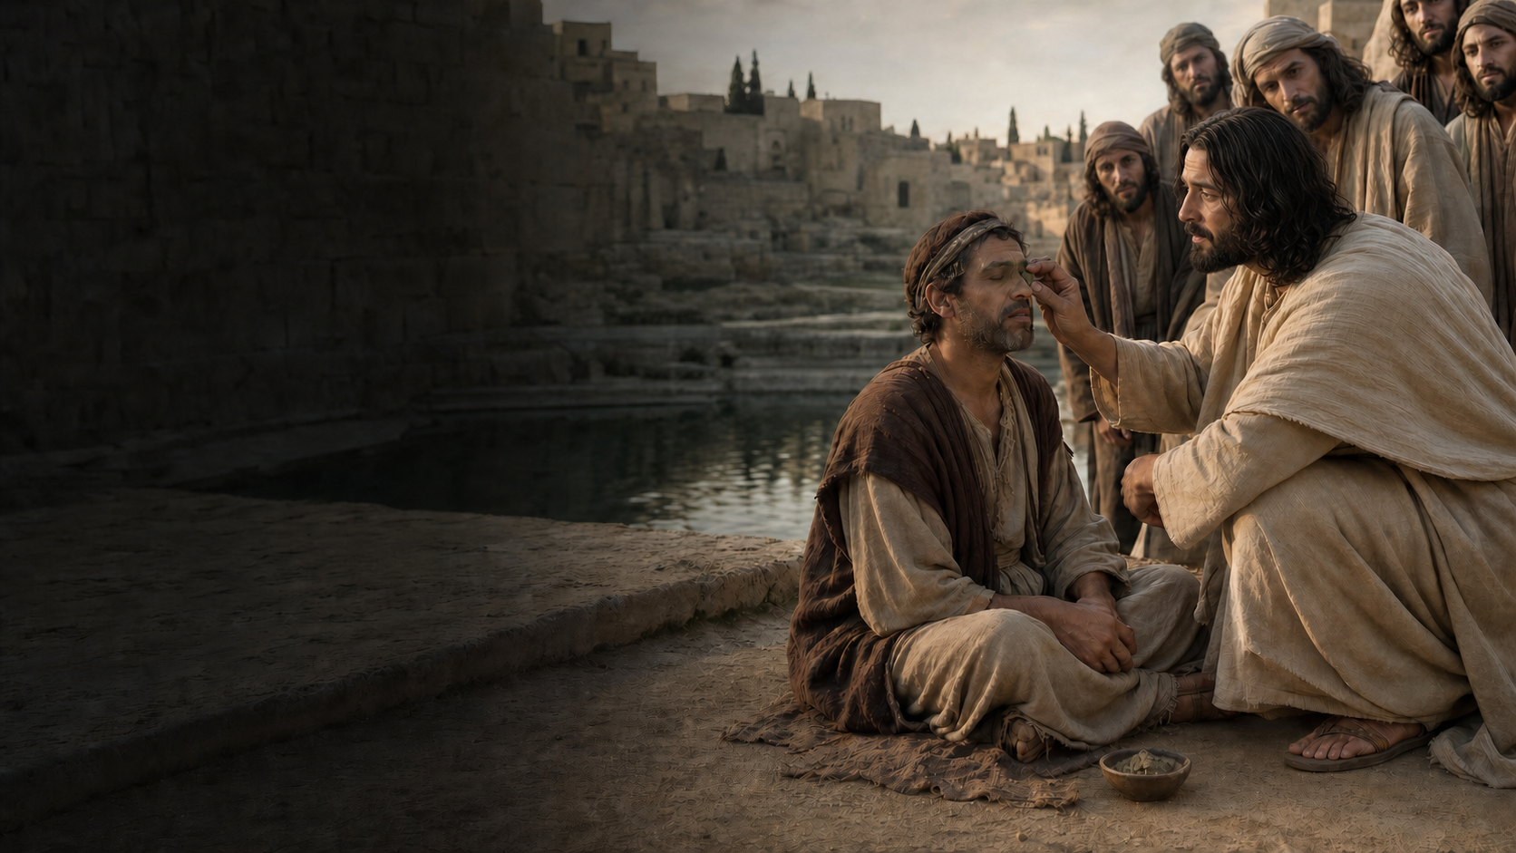
ENSÉÑAME A MIRAR
Aprender a mirar de nuevo
JESÚS VE A LA PERSONA
Y ABRE FUTURO
La fe aprende a pasar
de la etiqueta al encuentro.
«Enséñame a mirar como miras Tú»
1
2
3
4
5
VER
ABRIR
NOMBRARSE
SOSTENER
ENCONTRAR
Jesús ve a un hombre;
otros ven una culpa.
Hace barro y lo envía
a Siloé.
Los vecinos dudan;
él responde: «Yo soy».
«Antes no veía;
ahora veo».
Lo expulsan; Jesús
sale a buscarlo.
La pregunta cambia cuando
aparece una persona.
El futuro comienza con
un gesto y una respuesta.
Deja de ser un caso
y recupera su propia voz.
No entrega su experiencia
a la presión del grupo.
La mirada nueva culmina
en relación y fe.
01
Notes:
Lectura del mapa: Jesus ve primero a un hombre, mientras los discipulos buscan una culpa que explique su situacion. El barro y Siloe abren el relato, pero el hombre no queda como objeto pasivo: obedece, narra, responde, discute, interpreta y finalmente cree. Los vecinos y autoridades, aunque tienen vista fisica, van cerrandose a la realidad y a la voz del protagonista. No equiparar discapacidad visual con falta de fe ni presentar la curacion como medida del valor de una persona.

Slide 2
CUATRO RESONANCIAS BÍBLICAS
La canción pide una mirada que no reduzca a nadie a etiquetas
01
1 Sam 16,7
02
Is 43,1
03
1 Jn 4,20
04
2 Co 5,16–17
MIRAR EL CORAZÓN
LLAMAR POR EL NOMBRE
VER AL HERMANO
CONOCER DE NUEVO
«El hombre mira las apariencias; el Señor mira el corazón.»
«Te he llamado por tu nombre: tú eres mío.»
«Quien no ama a su hermano, a quien ve, no puede amar a Dios.»
«Ya no conocemos a nadie según la carne… nueva criatura es.»
Dios no reduce a una persona a lo visible, esperado o recordado de ella.
Antes de cualquier juicio, Dios reconoce una historia y devuelve pertenencia.
La fe se vuelve visible cuando escuchar a la persona importa más que ganar la discusión.
Cristo abre una mirada que no encierra a nadie en su pasado ni en una etiqueta.
SÍNTESIS
Persona acogida · etiqueta cuestionada · voz recuperada · futuro abierto
Pregunta de fondo: ¿a quién estoy mirando más desde una etiqueta que desde su historia?
02
Notes:
Puede asignarse una resonancia a cada pareja. Samuel distingue la mirada de Dios de la apariencia; Isaias recuerda que Dios llama por el nombre; la primera carta de Juan vincula la fe con el amor al hermano visible; Pablo invita a conocer de nuevo desde Cristo. Estas resonancias no convierten la discapacidad en metafora moral: iluminan el paso de la etiqueta a una relacion que escucha, reconoce la historia y abre futuro.

Slide 3
PROPUESTA DE REUNIÓN · 70 MINUTOS
De la etiqueta rápida a una mirada que escucha
00′
1
ESCUCHAR
¿Qué frase me invita a cambiar mi manera de mirar?
Oír «Enséñame a mirar» completa, sin explicarla todavía.
08′
2
OBSERVAR
¿Dónde termina el dato y empieza mi interpretación?
Tarjeta: «lo que veo» / «lo que supongo» / «lo que no sé».
20′
3
ILUMINAR
¿Cómo recupera el hombre su voz a lo largo del relato?
Leer Jn 9,1–41 en cinco escenas y seguir quién mira, habla y decide.
38′
4
DESMONTAR
¿Qué pregunta permitiría conocer antes de juzgar?
En tríos, transformar tres frases-etiqueta en preguntas que abran futuro.
58′
5
ACERCARSE
¿A quién necesito dejar de explicar y empezar a escuchar?
Cambiar un juicio por una pregunta y un gesto de escucha. Orar.
CRITERIO: no usar la ceguera como insulto ni reducir la discapacidad a metáfora; pasar es válido.
03
Notes:
Material: audio Enseñame a mirar, copias de Jn 9,1-41, tarjetas con tres columnas y tres casos ficticios de frases-etiqueta. Leer en voz alta todas las consignas y ofrecer texto de tamano amplio si alguien lo necesita. En OBSERVAR se separan dato, suposicion y desconocido; no se piden historias personales. En DESMONTAR se transforman etiquetas en preguntas abiertas. No usar ciego o ceguera como insulto, no reducir la discapacidad a simbolo espiritual y no pedir a nadie que represente una discapacidad. Compartir es libre y pasar es valido.

